Slide 1



СТІЙКІСТЬ РЕГІОНУ ТА ГРОМАД В УМОВАХ ДОВГОТРИВАЛОЇ ВІЙНИ
Ярослав Жаліло, д.е.н.
Львів, 17 жовтня 2024 р.

Slide 2
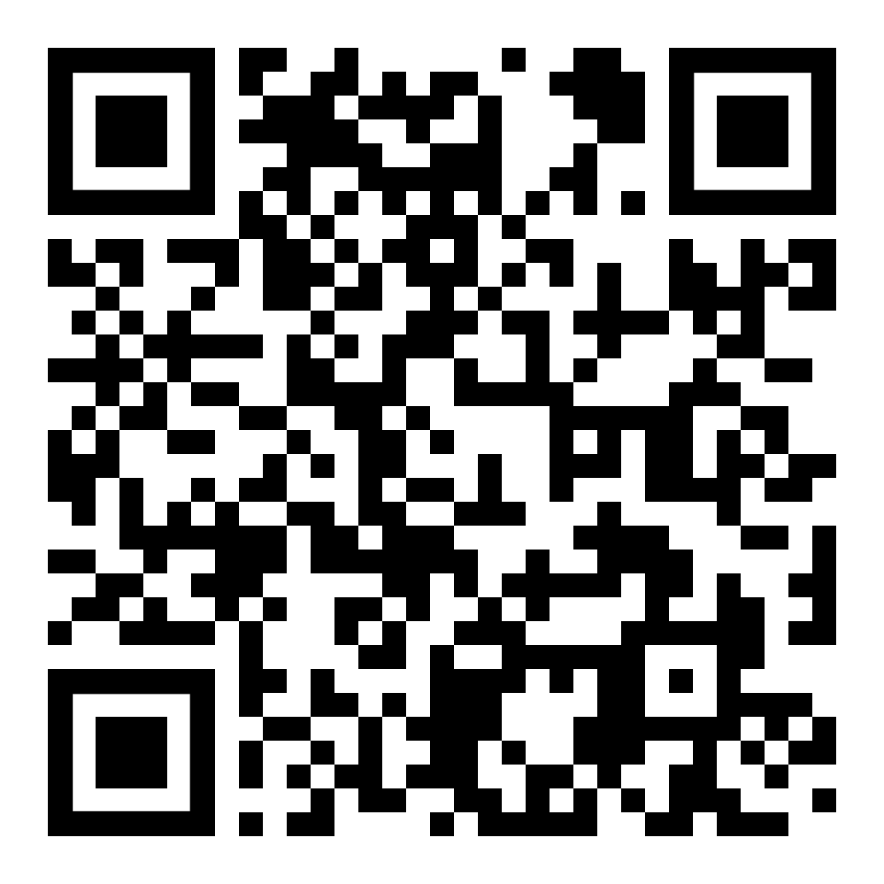
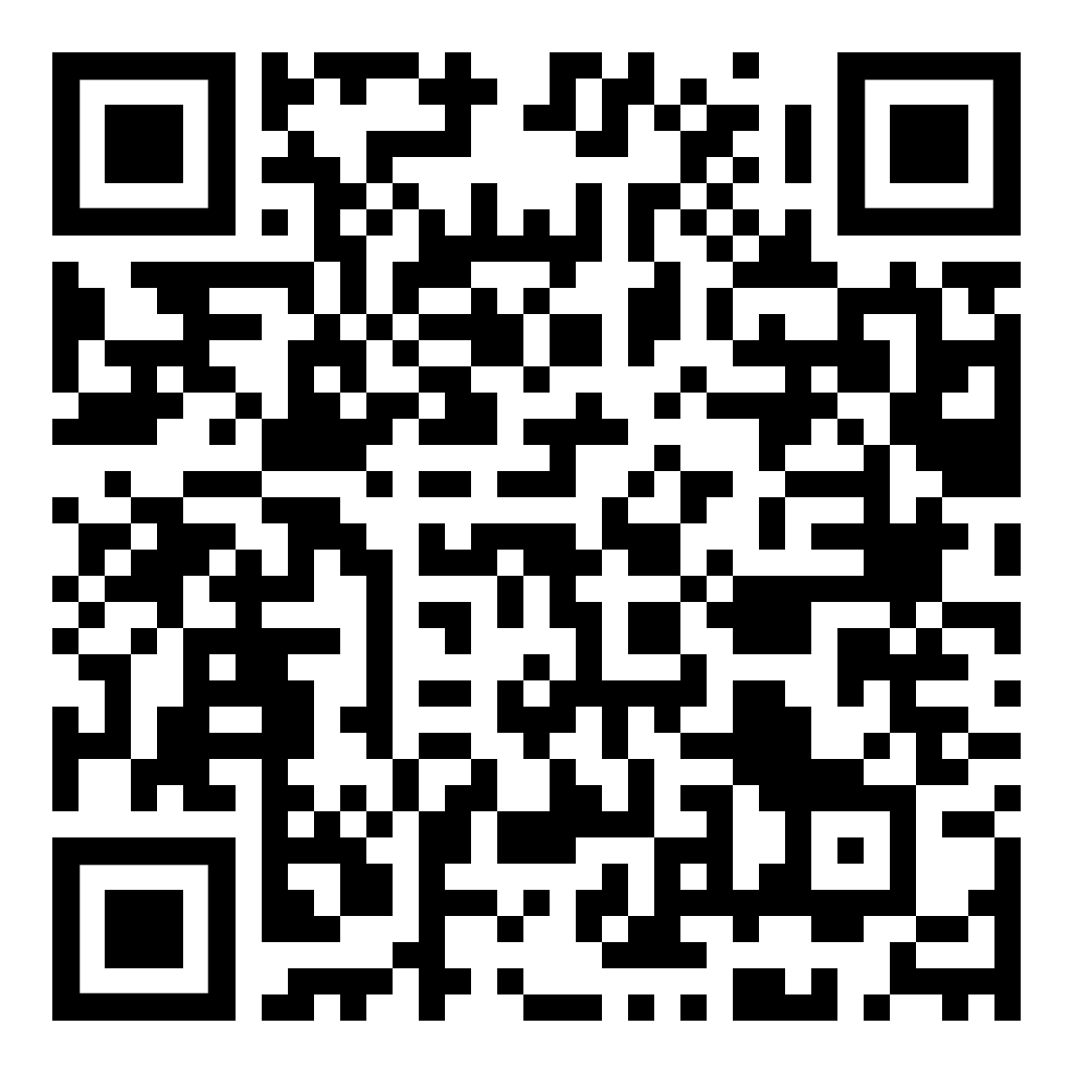
Стійкість та згуртованість
Стійкість
Адаптивність
Мережева взаємодія
Згуртованість
Економічні засади сприяння згуртованості громад : аналіт. доп. / [Химинець В., Головка А., Жаліло Я..та ін.]. – Київ : НІСД, 2022. – 52 с.
Жаліло Я.А. Пріоритет «згуртована країна» у вимірах регіональних стратегій. — К.: УНЦПД, 2020. — 32 с.

Slide 3
Сучасні підходи до стратегування регіонального та місцевого розвитку
Регіоналізація національних цілей
Ендогенізація розуміння стійкості
Екосистемний підхід
Деконцентрація (децентралізація) політик
Самоврядність як основа згуртованості
Технологічні рішення для ефективних політик

Slide 4
Завдання для регіонів та громад в контексті нових викликів для стійкості
Глобальний вимір:
Безпека територій та життєдіяльності від воєнних ризиків
Стійкість енергозабезпечення та децентралізована енергетика
Врахування кліматичних змін як глобального ризику
Підтримка стійкості локального бізнесу в умовах системних ризиків

Slide 5
Завдання для регіонів та громад в контексті нових викликів для стійкості
Людський вимір:
Відновлення людського капіталу громад
Переформатування ринку праці
Підтримка ВПО
Реінтеграція ветеранів до цивільного життя
Врахування демографічних змін

Slide 6
Завдання для регіонів та громад в контексті нових викликів для стійкості
Організаційний вимір:
Долучення громадянського суспільства
Розвиток інститутів дорадчої демократії
Агрегування локальної інформації для ефективного прийняття рішень
Нові перспективні напрями ММС

Slide 7
Специфічні рушії розвитку для Львівщини
Кордон - регіон як «портал» євроінтеграції
Промисловість будматеріалів – долучення до відбудови
Машинобудування – профосвіта, розміщення…
Харчова промисловість – переробка, логістика, збут
Перебудова вугільних регіонів – справедлива трансформація та методики для східних регіонів
Медицина та рекреація - технології громадського здоров’я та реабілітації

Slide 8

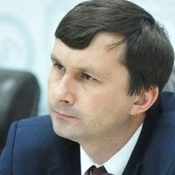
Дякую за увагу
Yzhalilo@gmail.com
https://www.facebook.com/yaroslav.zhalilo

